Slide 1

МІНІСТЕРСТВО ОСВІТИ I НАУКИ УКРАЇНИ
НАЦІОНАЛЬНИЙ ТЕХНІЧНИЙ УНІВЕРСИТЕТ
“ДНІПРОВСЬКА ПОЛІТЕХНІКА”
КАФЕДРА ІНФОРМАЦІЙНИХ ТЕХНОЛОГІЙ та комп’ютерної інженерії
ДЕМОНСТРАЦІЙНИЙ МАТЕРІАЛ
ДО КВАЛІФІКАЦІЙНОЇ РОБОТИ МАГІСТРА
«Комп’ютерна система моніторингу енергетичних показників видобувного комбайну вугільної шахти»
освітньо-кваліфікаційний рівень «магістр»
123 «Комп'ютерна інженерія“
Виконавець ст. гр. 123м-19-1 Матлашевський М.М
Керівник роботи проф. Цвіркун Л.І.
Дніпро
2020

Slide 2
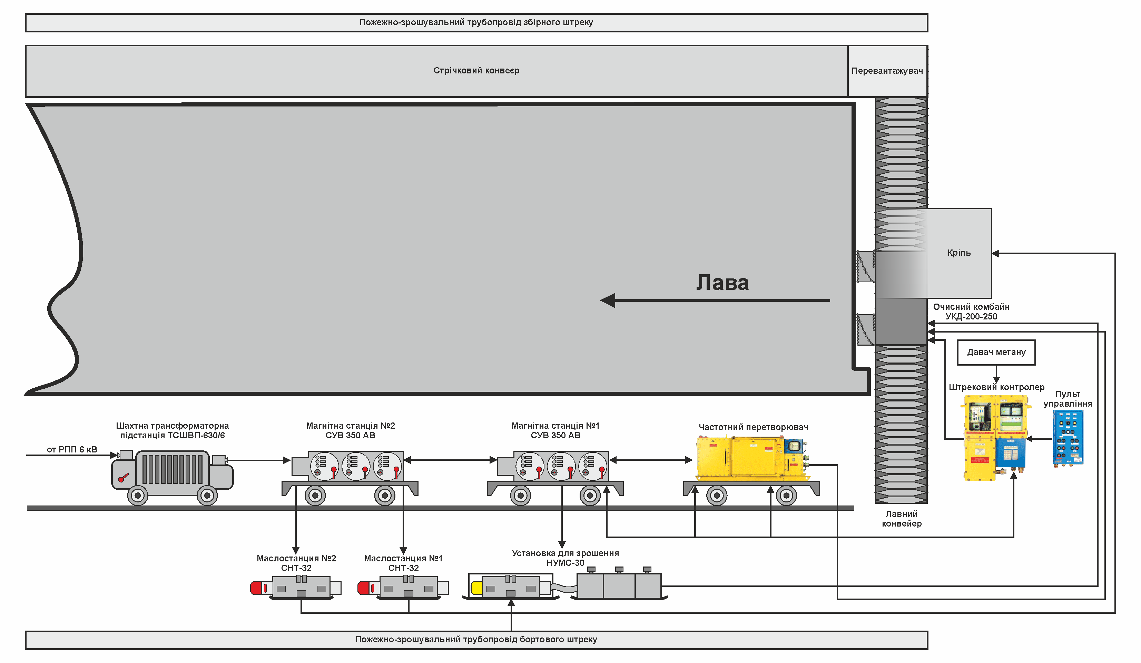
Технологічна схема процесу видобутку вугілля
1

Slide 3
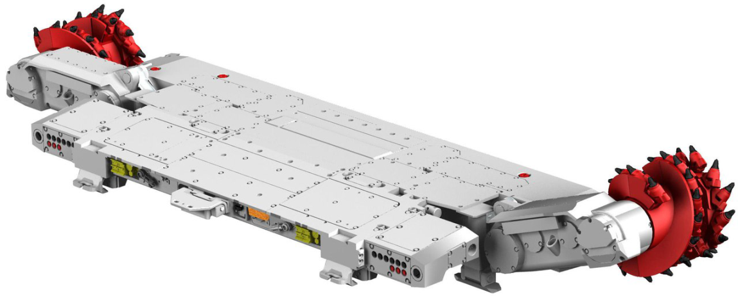
Об'єкт та мета дослідження
2
Об'єкт дослідження: система управління швидкістю очисного комбайна вугільної шахти.
Мета дослідження: розробка системи управління швидкістю очисного комбайна вугільної шахти.

Slide 4
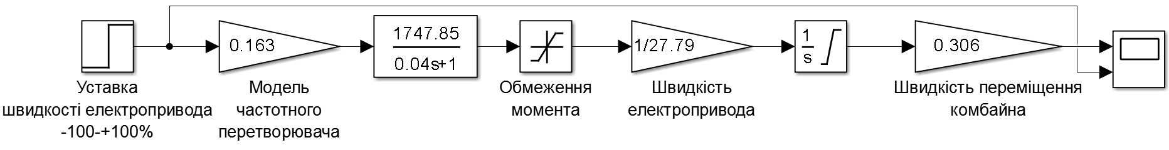
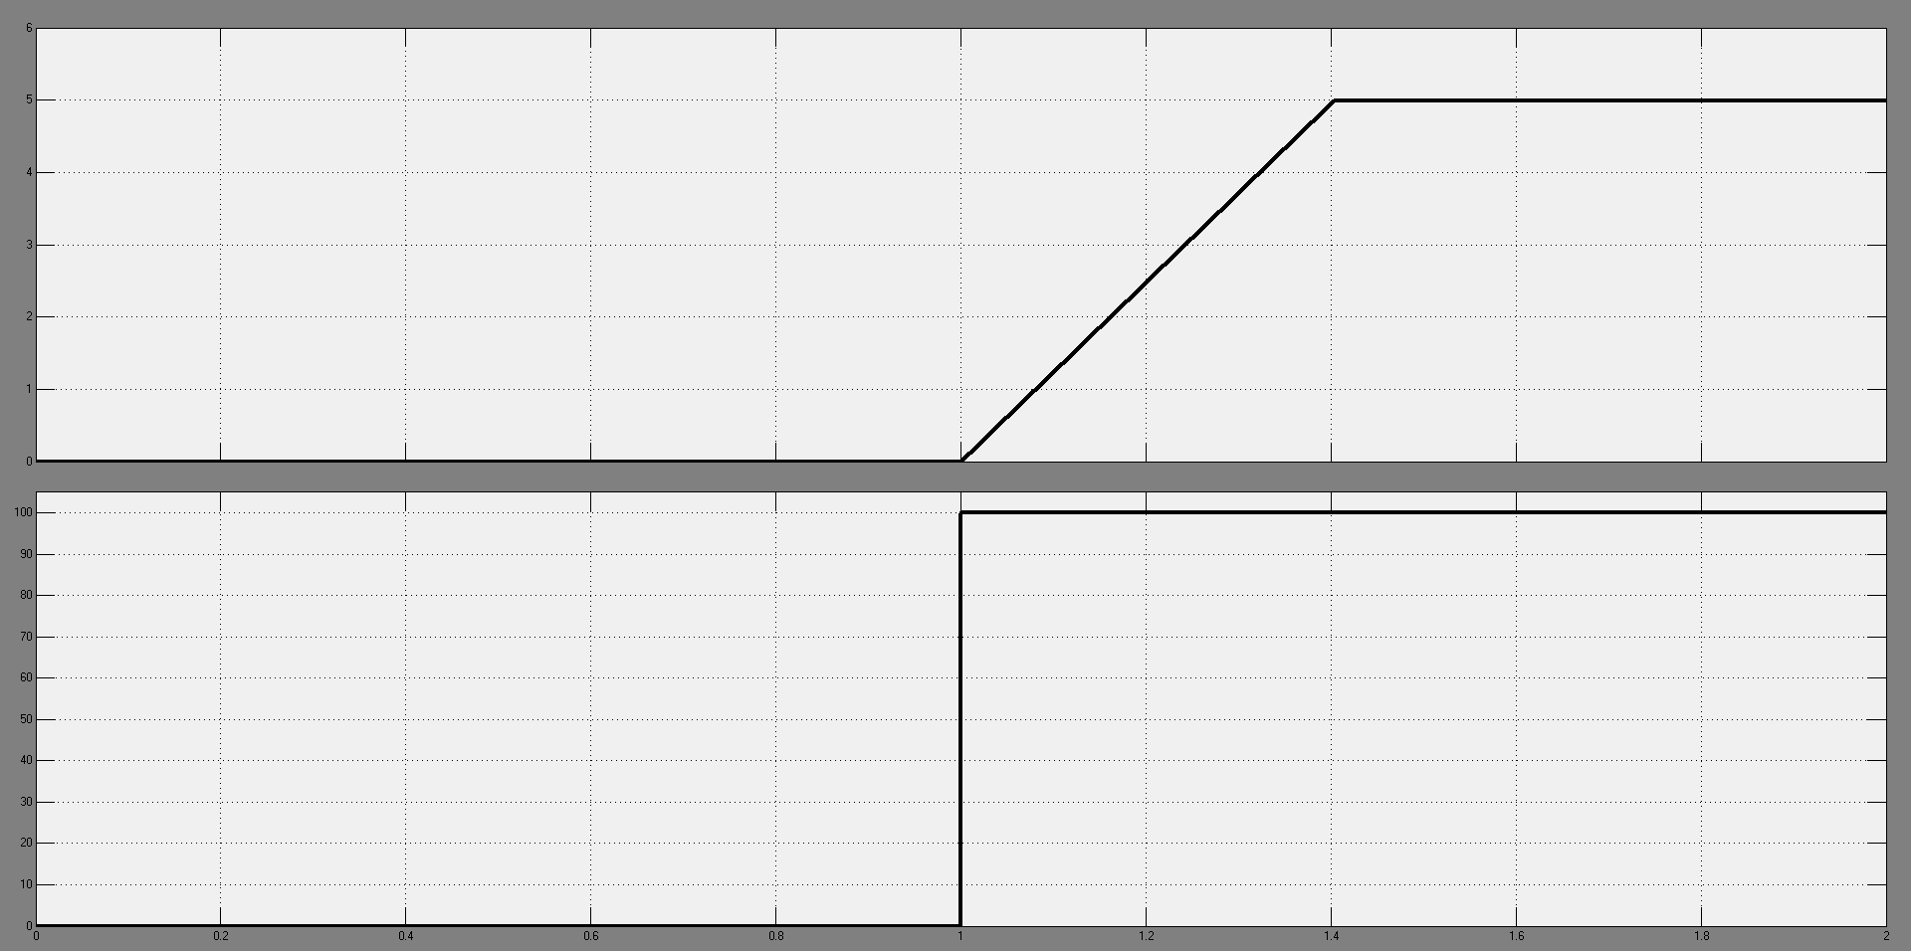
Модель об'єкта управління
3
Параметри двигунів подачі очисного комбайна
Потужність, кВт | Частота обертання, об/хв | Напруга, В | Сила струму, А | КПД, % | cosφ | Mп/Мн | Iп/Iн | J, кг*м²
55 | 1000 (980) | 380 | 104 | 92.8 | 0.86 | 2.1 | 7.0 | 1.48
Модель об’єкта управління
Результати моделювання
Діапазони зміни основних показників
перехідного процесу
Час наростання, с |  | Час встановлення, с |  | Перерегулювання, %
Мін. | Макс. | Мін. | Макс.
0,19 | 0,40 | 0,00 | 0,46 | 5
Вимоги до функціонування системи управління
1.Максимальна швидкодія (час наростання повинен прагнути до мінімального значення).
2.Перехідний процес повинен бути монотонним.
3.Час встановлення повинен прагнути до мінімального значення.
4. Перерегулювання не повинно перевищувати 5 %.

Slide 5
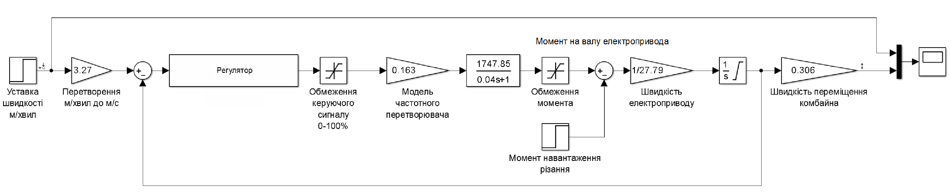
Модель системи управління
4
Модель системи управління
Типи регуляторів
Пропорційний регулятор (П)
Пропорційно-інтегруючий регулятор (ПІ)
Пропорційно-інтегрально-диференційний регулятор (ПІД)
Пропорційно-диференційний регулятор (ПД)
Методи обчислення параметрів регуляторів
Метод Зіглера-Нікольса
Метод AMIGO
Робастний метод

Slide 6
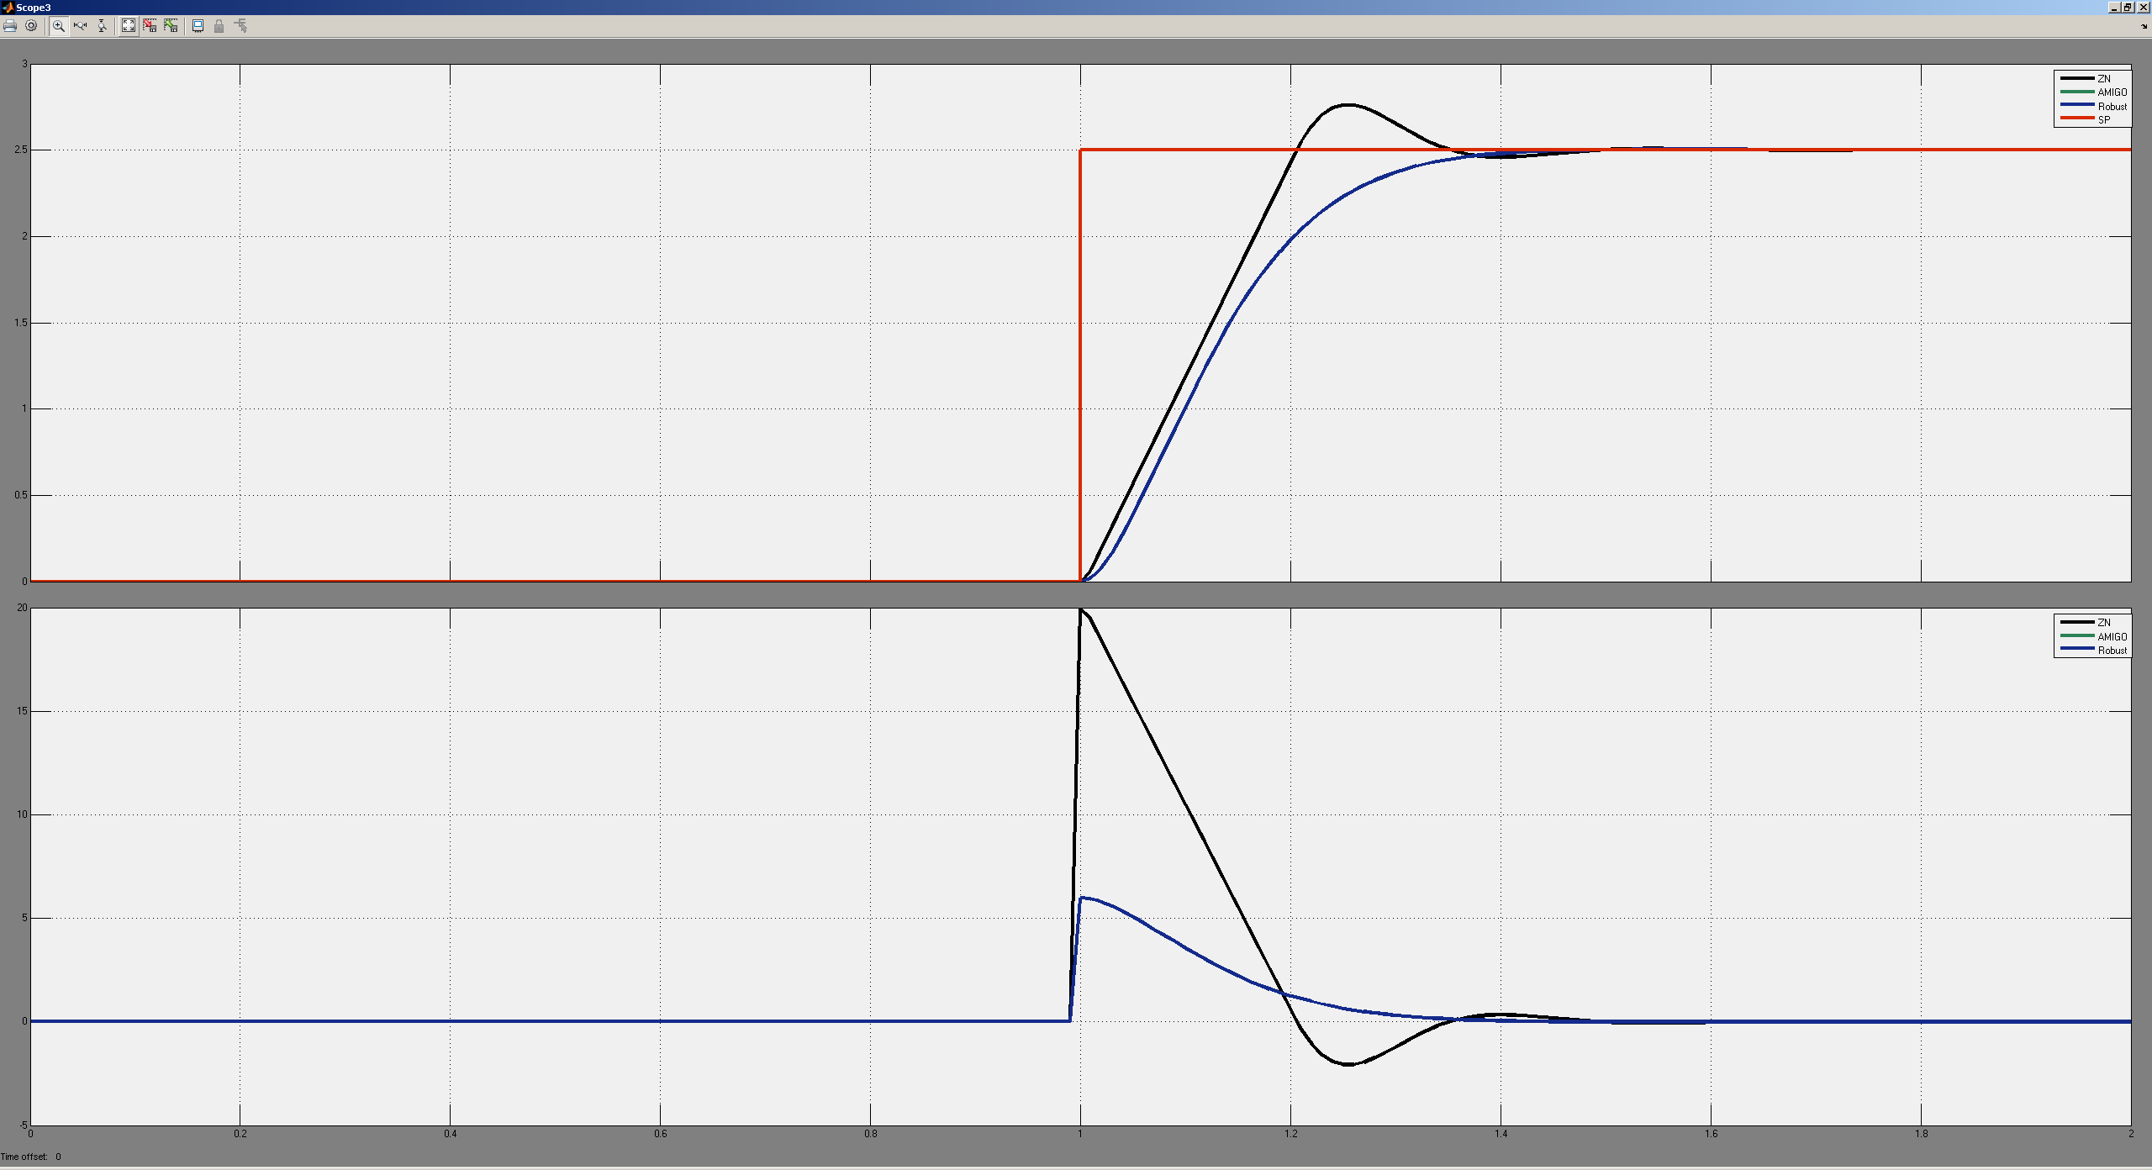
Модель системи управління з П - регулятором
5
Оцінка якості функціонування системи
№ | Назва методу налаштування | Час наростання |  | Час встановлення |  | Перерегулювання |  | Інтегральна оцінка
 |  | % | с | % | с | %
1 | Метод Зіглера-Нікольса | 100,00 | 0,19 | 36,66 | 0,26 | 10,440 | 0,261 | 5,489
2 | AMIGO | 66,67 | 0,26 | 70,70 | 0,13 | 0,150 | 0,003 | 5,114
3 | Робастний метод | 66,67 | 0,26 | 70,70 | 0,13 | 0,150 | 0,003 | 5,114
Результати моделювання

Slide 7
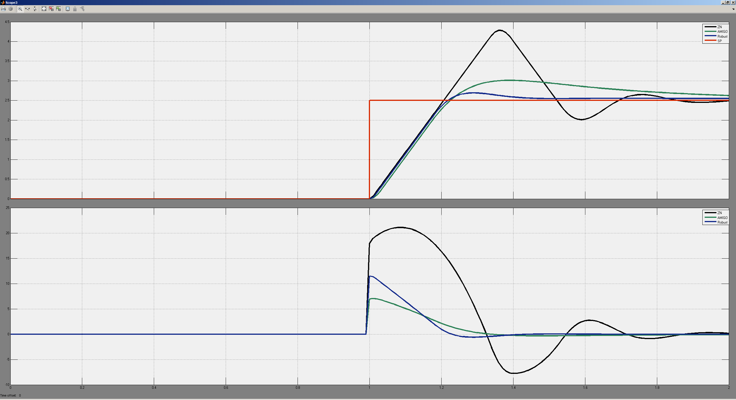
Модель системи управління з ПІ-регулятором
6
Оцінка якості функціонування системи
№ | Назва методу налаштування | Час наростання |  | Час встановлення |  | Перерегулювання |  | Інтегральна оцінка
 |  | % | с | % | с | %
1 | Метод Зіглера-Нікольса | 100,00 | 0,19 | - | - | 71,340 | 1,784 | 7,112
2 | AMIGO | 95,24 | 0,20 | - | - | 20,470 | 0,512 | 6,607
3 | Робастний метод | 100,00 | 0,19 | - | - | 7,694 | 0,192 | 5,652
Результати моделювання

Slide 8
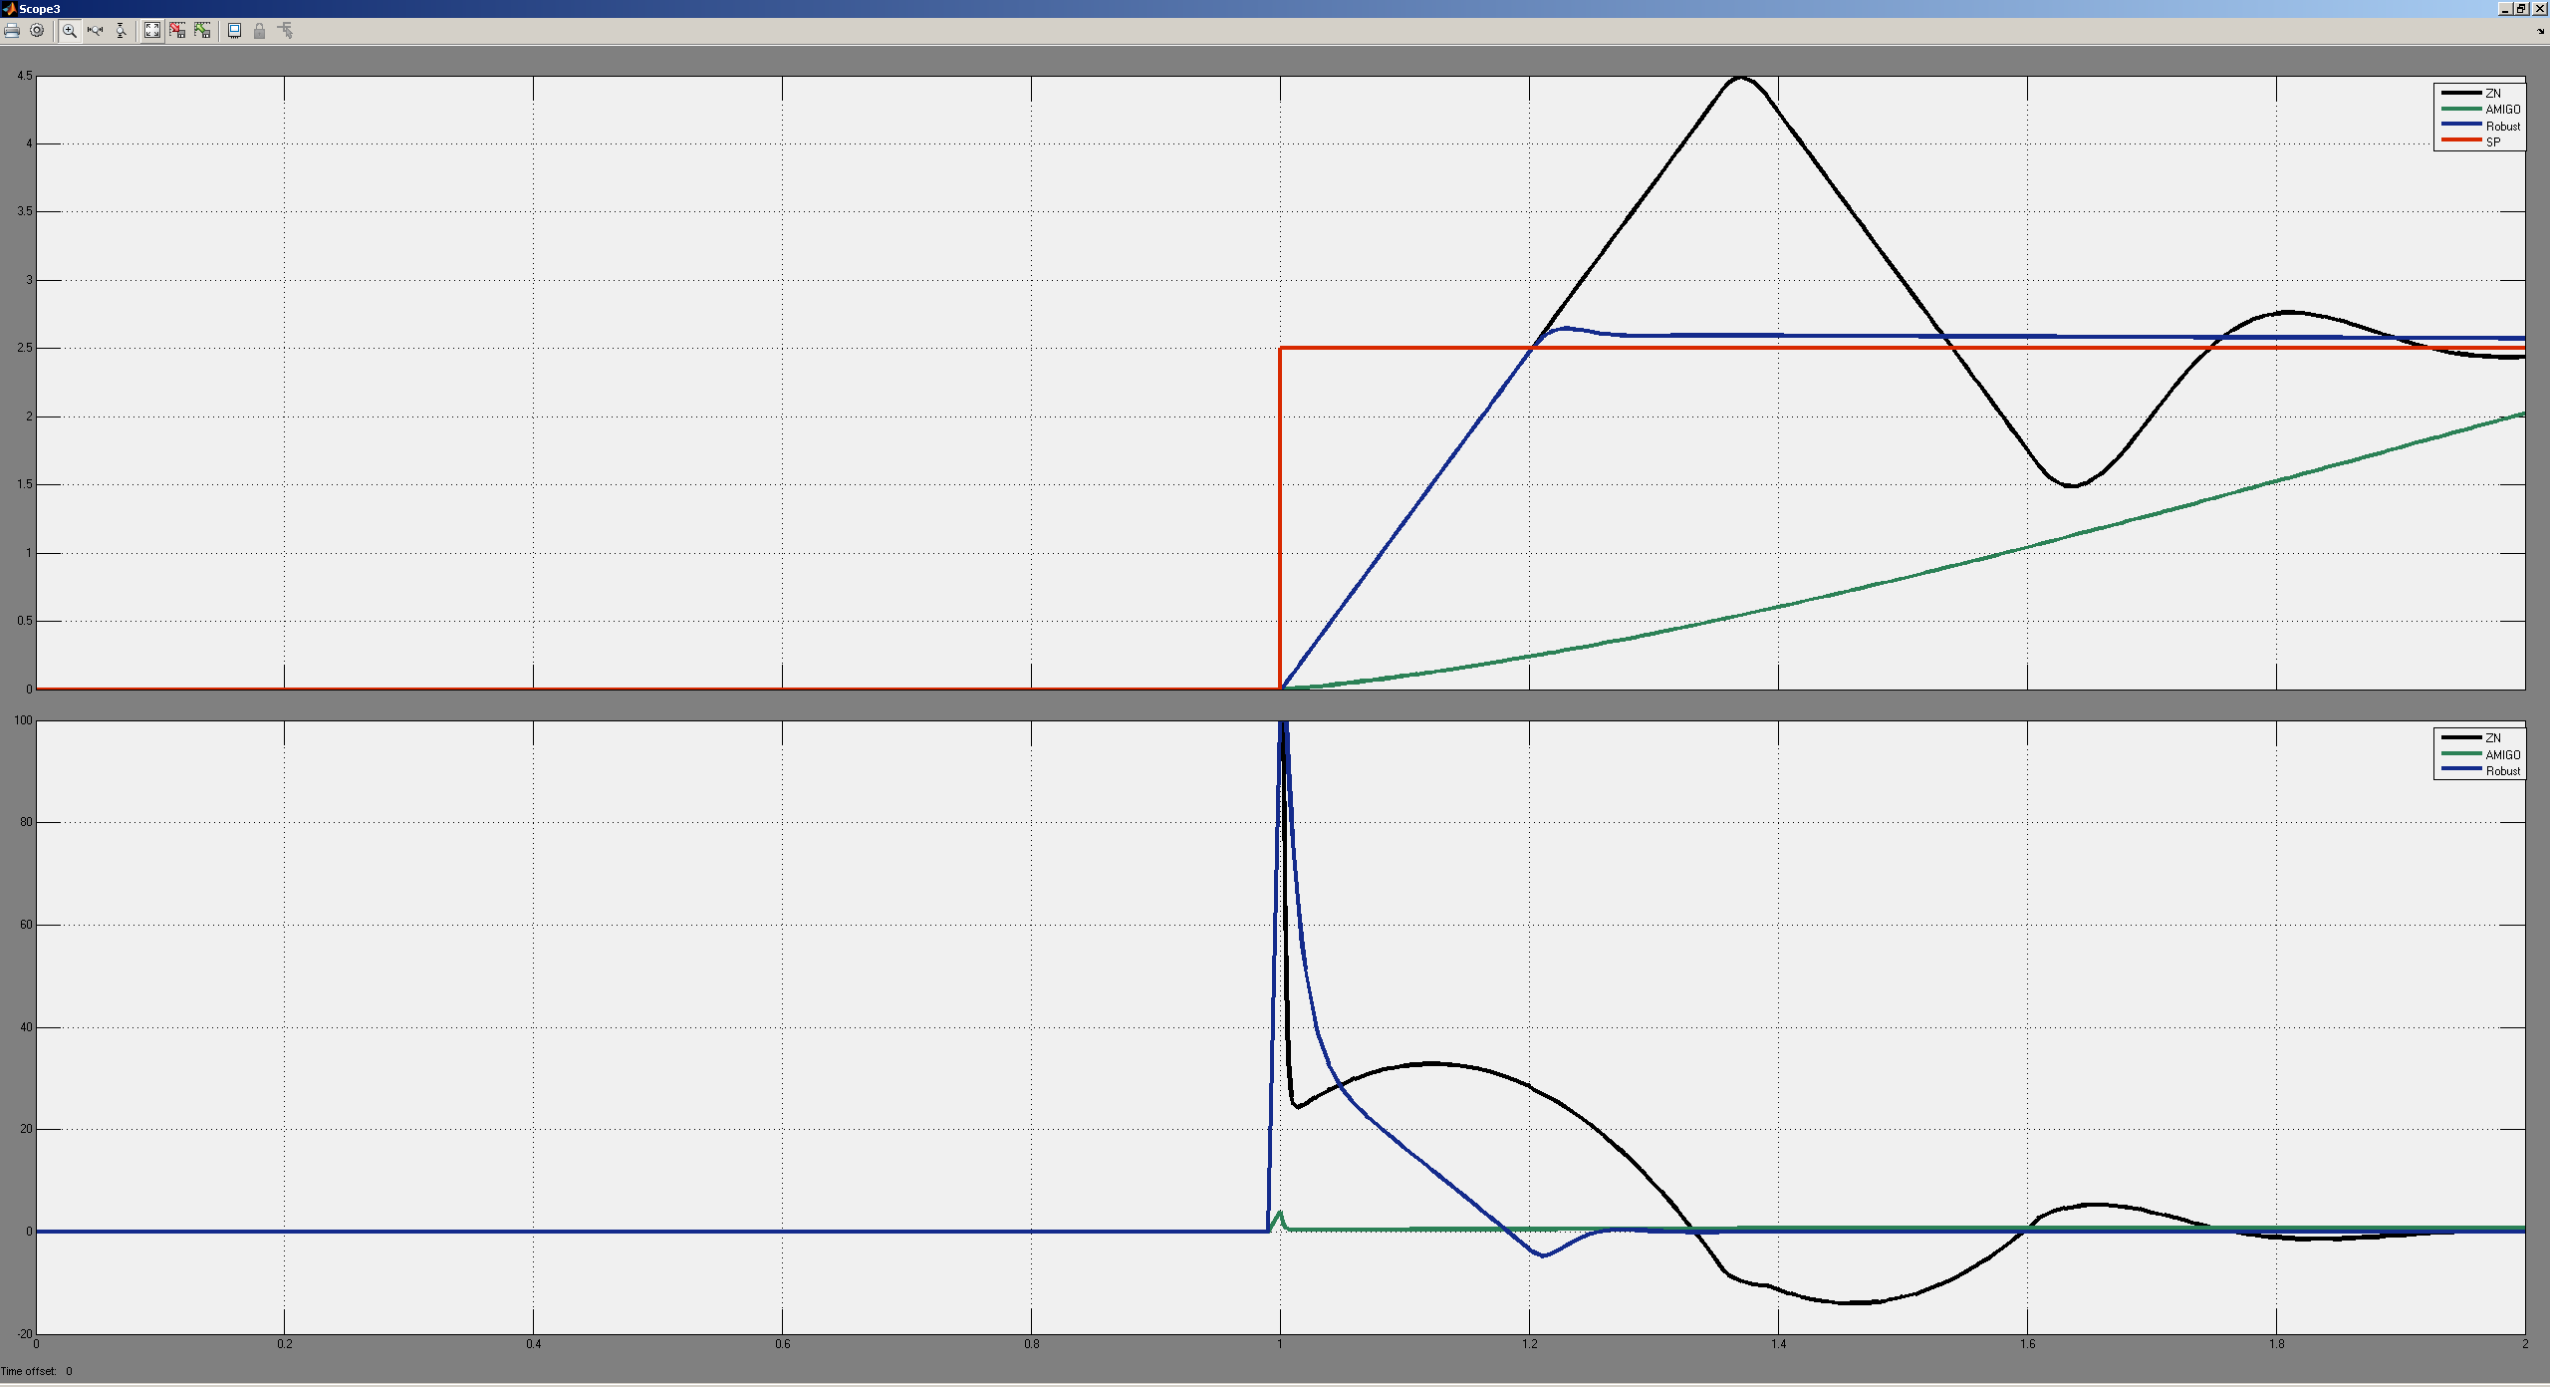
Модель системи управління з ПІД-регулятором
7
Оцінка якості функціонування системи
№ | Назва методу налаштування | Час наростання |  | Час встановлення |  | Перерегулювання |  | Інтегральна оцінка
 |  | % | с | % | с | %
1 | Метод Зіглера-Нікольса | 100 | 0,19 | - | - | 79,54 | 1,988 | 7,276
2 | AMIGO | - | - | - | - | - | - | 1,141
3 | Робасний метод | 100 | 0,19 | - | - | 5,788 | 0,014 | 5,761
Результати моделювання

Slide 9
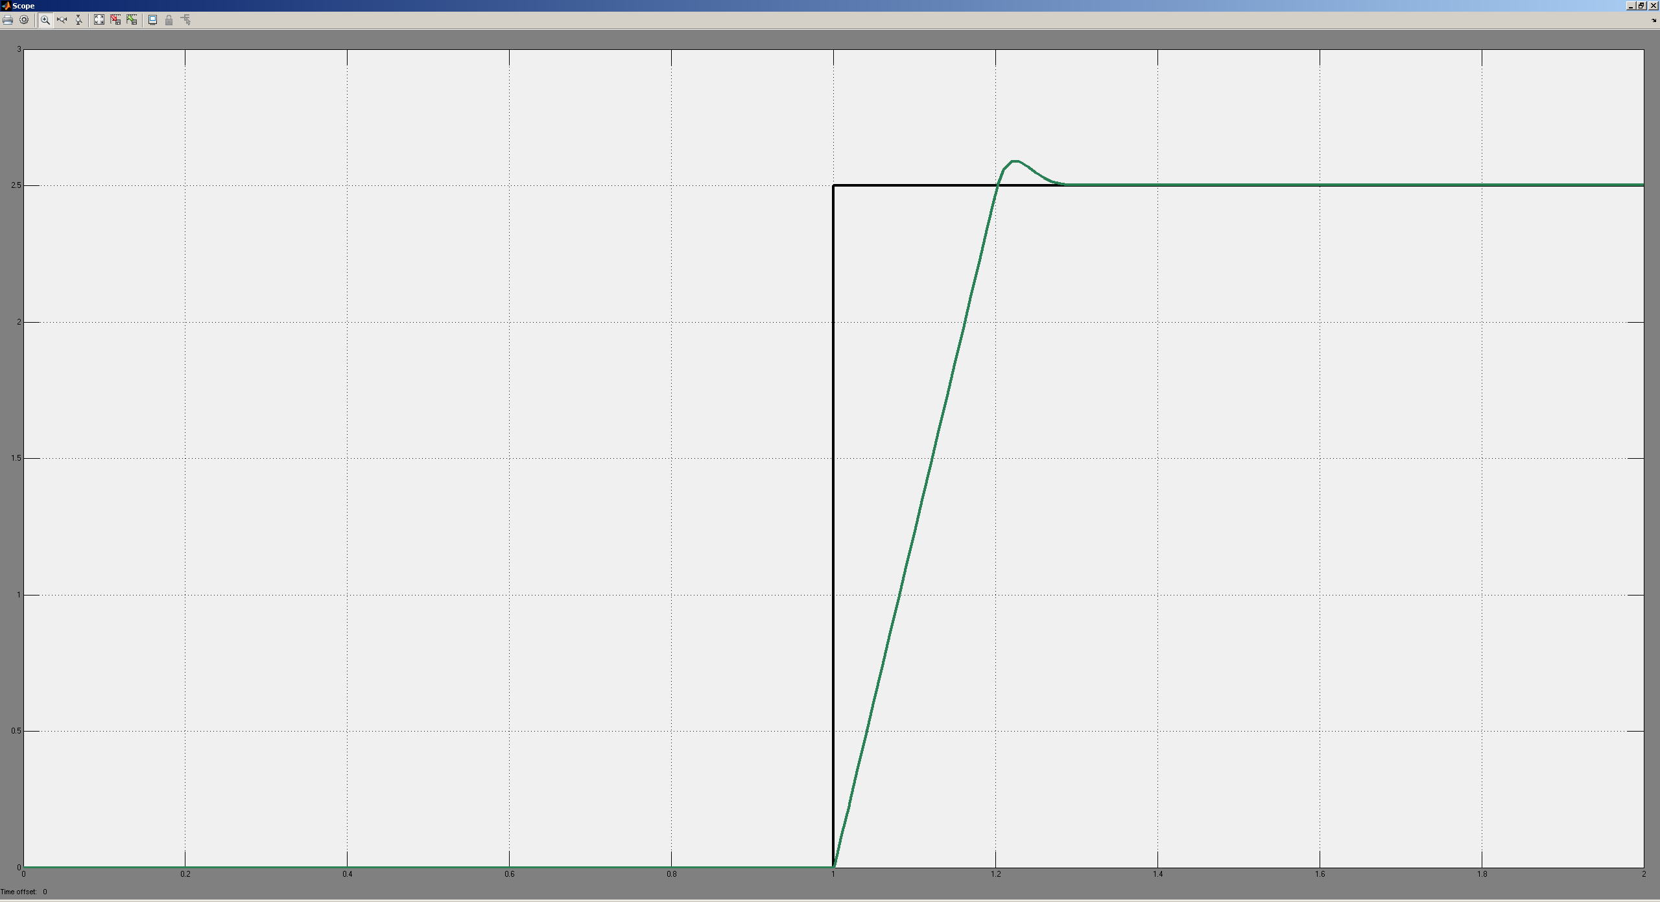
Модель системи управління з ПД-регулятором
8
Оцінка якості функціонування системи
№ | Назва методу налаштування | Час наростання |  | Час встановлення |  | Перерегулювання |  | Інтегральна оцінка
 |  | % | с | % | с | %
1 | Робастний метод | 100 | 0,19 | 83,79 | 0,08 | 3,597 | 0,08991 | 5,431
Результати моделювання

Slide 10
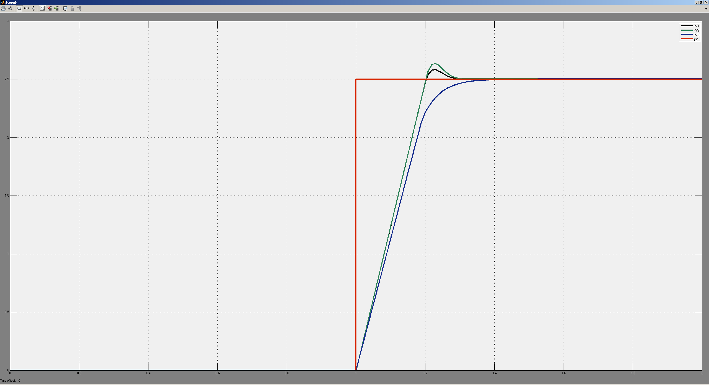
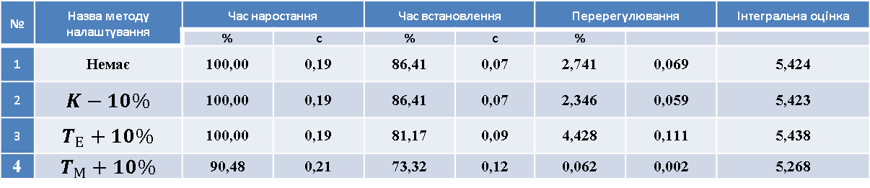
Модель системи управління з ПД-регулятором перевірка на робастність
9
Оцінка якості функціонування системи
№ | Назва методу налаштування | Час наростання |  | Час встановлення |  | Перерегулювання |  | Інтегральна оцінка
 |  | % | с | % | с | %
1 | Немає | 100,00 | 0,19 | 86,41 | 0,07 | 2,741 | 0,069 | 5,424
2 | $$K−10\%$$ | 100,00 | 0,19 | 86,41 | 0,07 | 2,346 | 0,059 | 5,423
3 | $$T_{Е}+10\%$$ | 100,00 | 0,19 | 81,17 | 0,09 | 4,428 | 0,111 | 5,438
4 | $$T_{М}+10\%$$ | 90,48 | 0,21 | 73,32 | 0,12 | 0,062 | 0,002 | 5,268
Результати моделювання

Slide 11
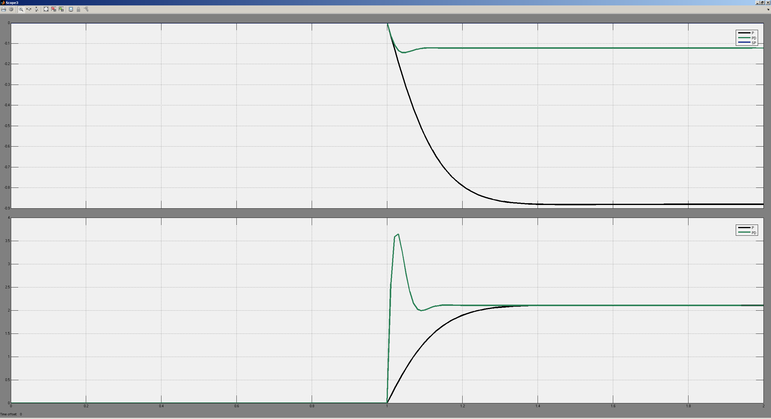
Модель системи управління з ПД-регулятором при наявності збурення
10

Slide 12
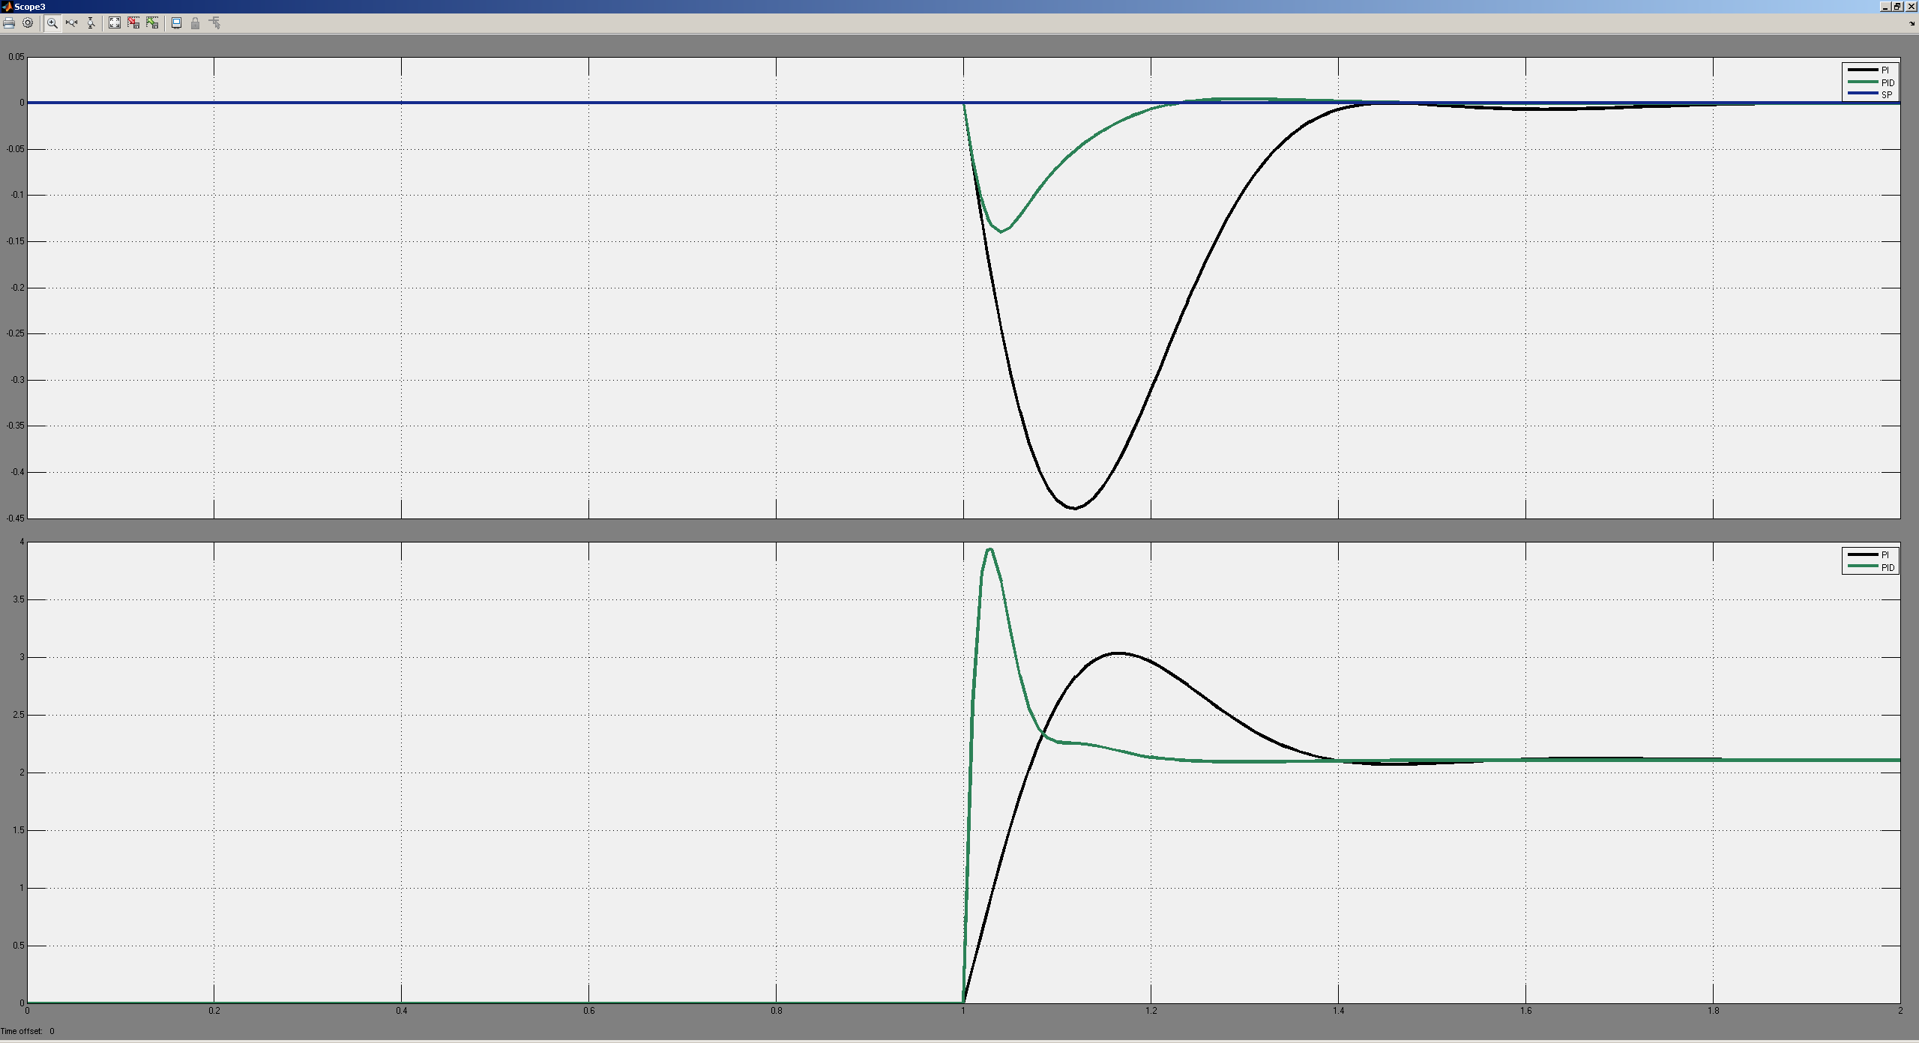
Моделі системи управління з ПІ та ПІД-регулятором при наявності збурення
11

Slide 13
Наукове положення
12
При керуванні швидкістю очисного комбайна на етапах зміни уставки повинен використовуватися ПД - регулятор, який дає найкращий результат за швидкодією, а на етапах стабілізації швидкості та компенсації збурень повинен використовуватися ПІД-регулятор, який дає найкращий результат за точністю. Перемикання між регуляторами повинно виконуватися безударно, таким чином щоб інтегруюча та диференційна складові дорівнювали нулю.

Slide 14
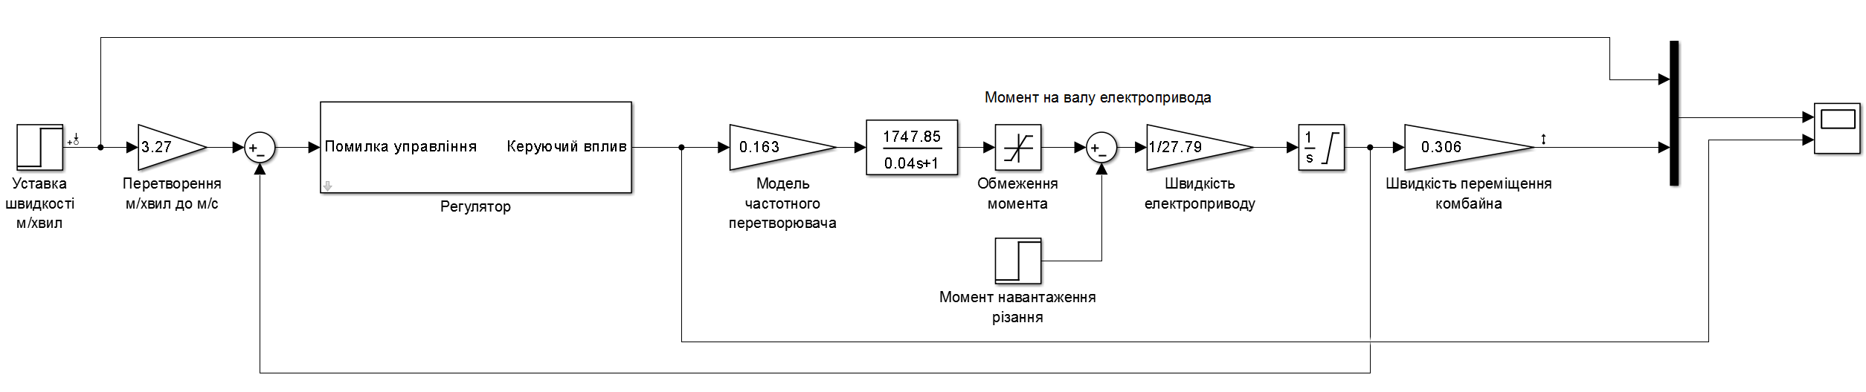
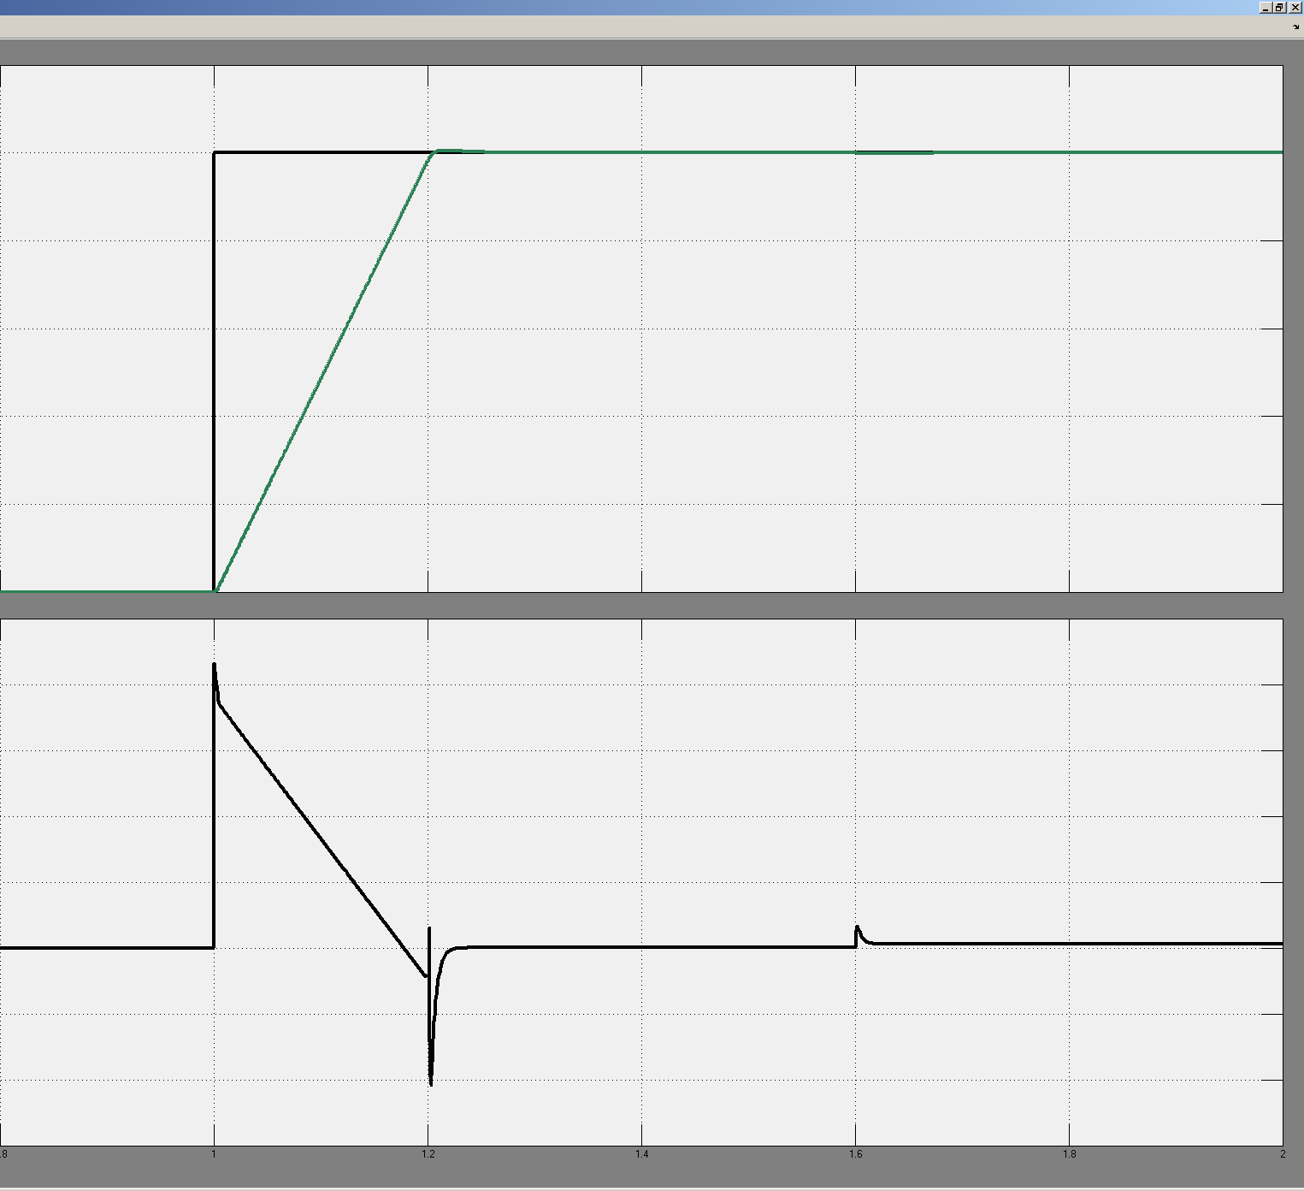
Модель системи управління з комбінованим регулятором
13
Модель системи управління
Результати моделювання
Оцінка якості функціонування системи
Час наростання |  | Час встановлення |  | Перерегу-лювання |  | Інтегральна оцінка
% | с | % | с | %
100 | 0,19 | 99,50 | 0,02 | 0,4827 | 0,01207 | 5,401

Slide 15
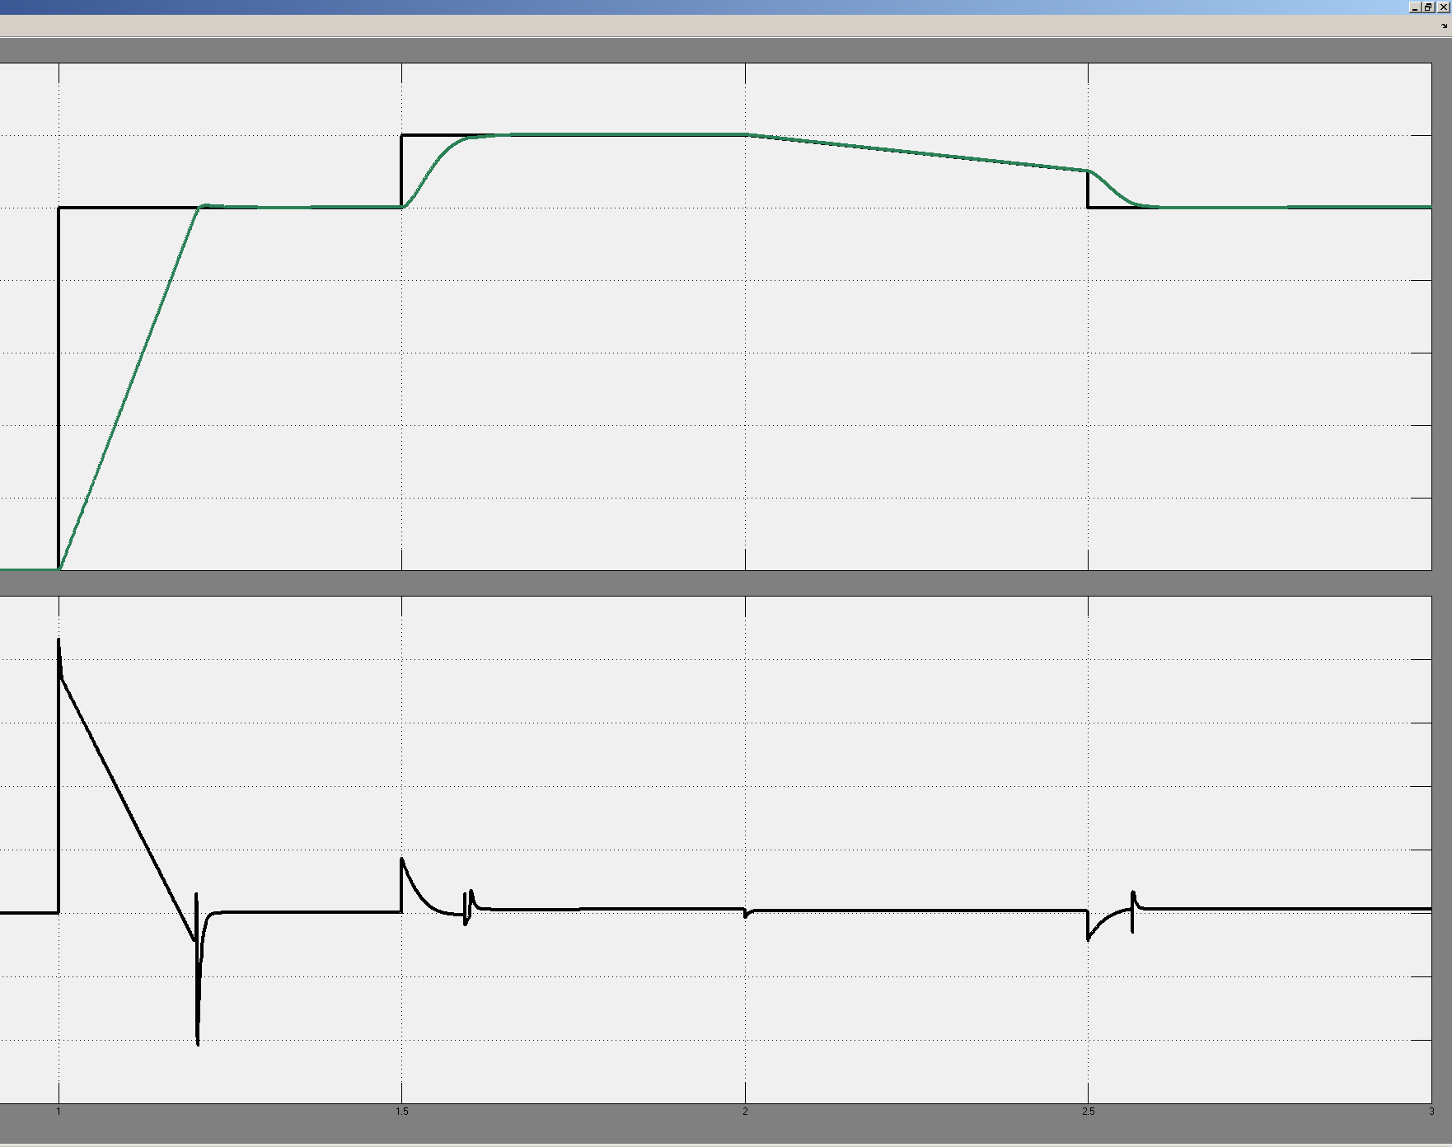
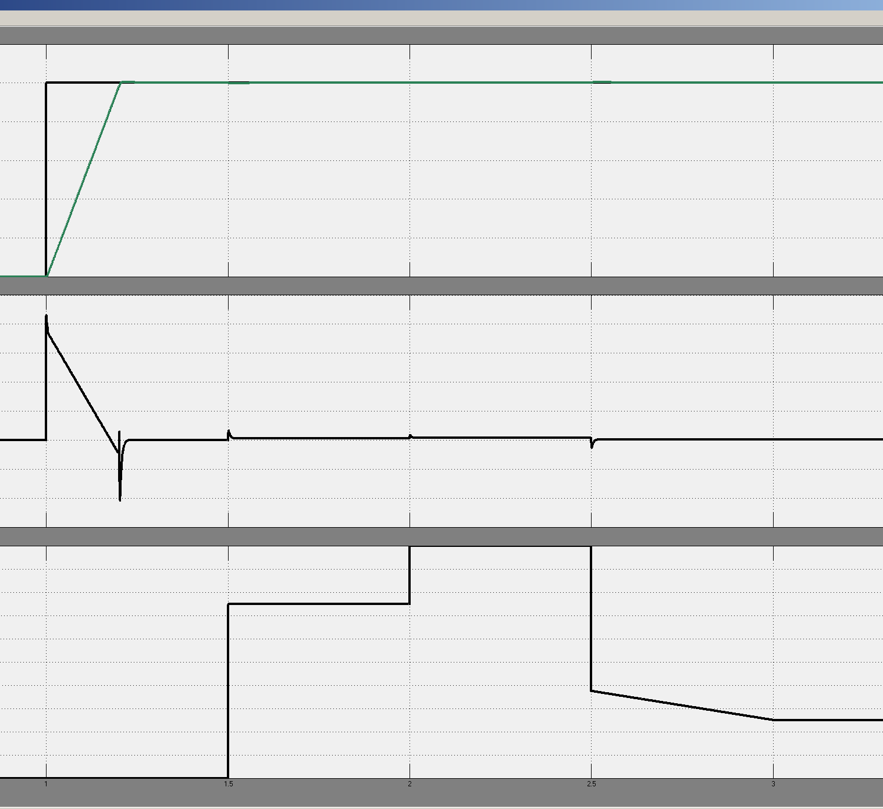
Модель системи управління з комбінованим регулятором
14
Модель системи управління
Результати моделювання

Slide 16
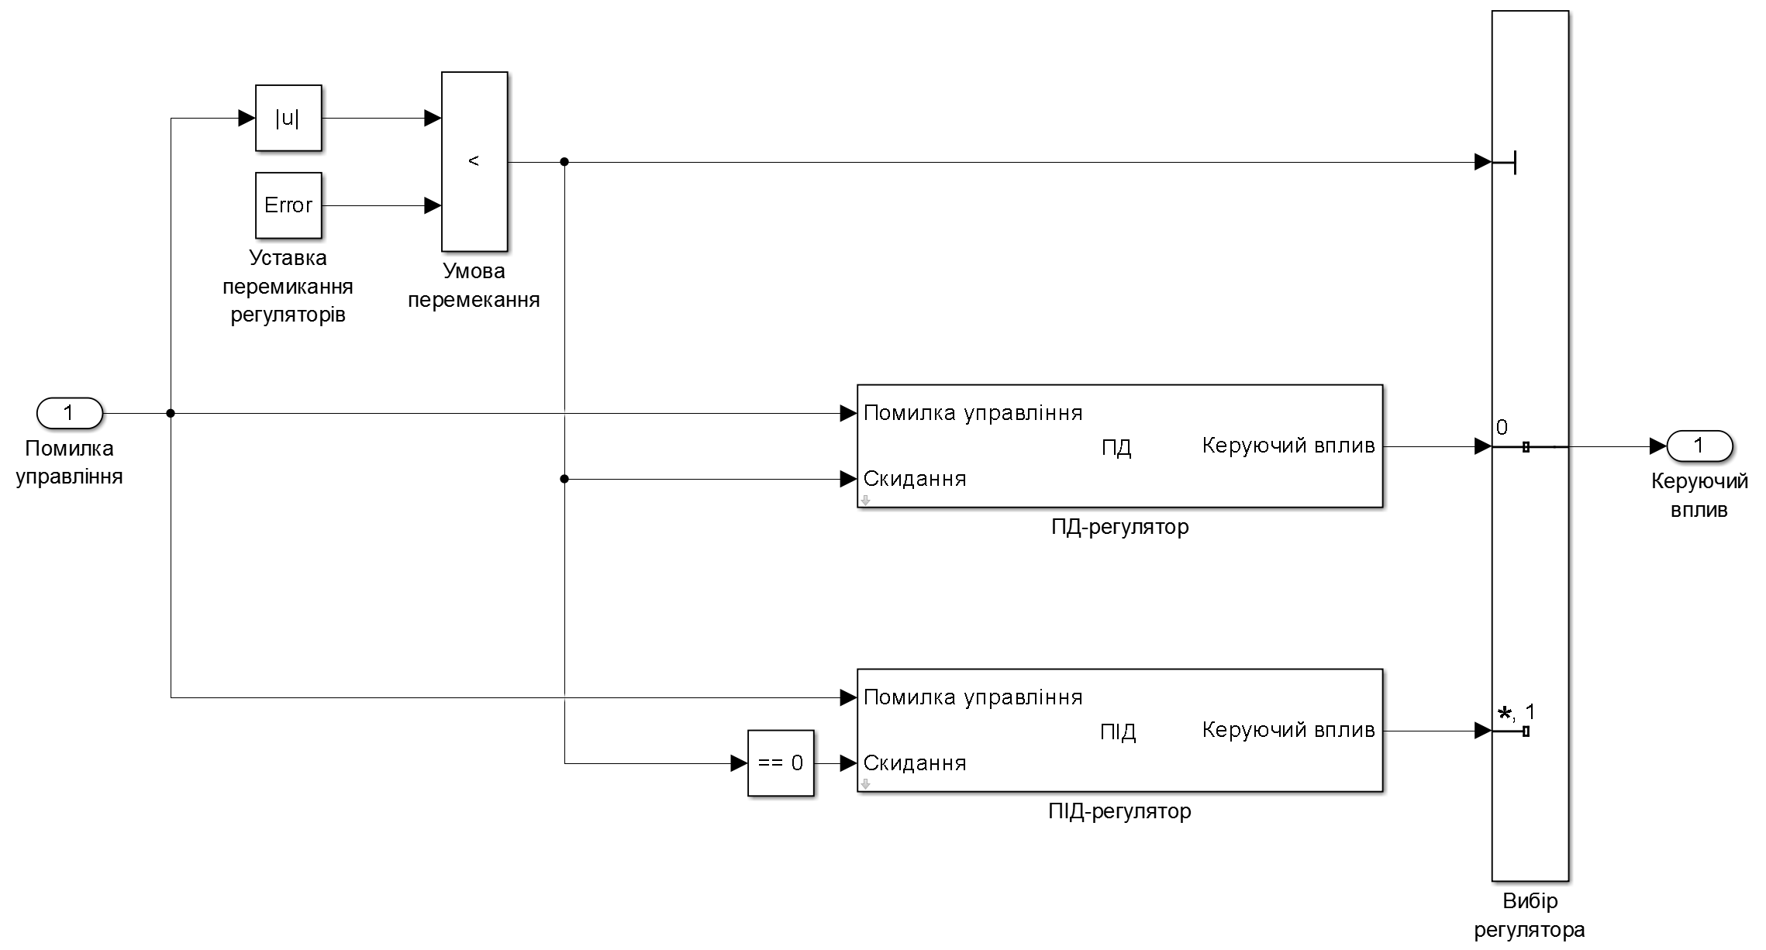
Модель комбінованого регулятора
15

Slide 17
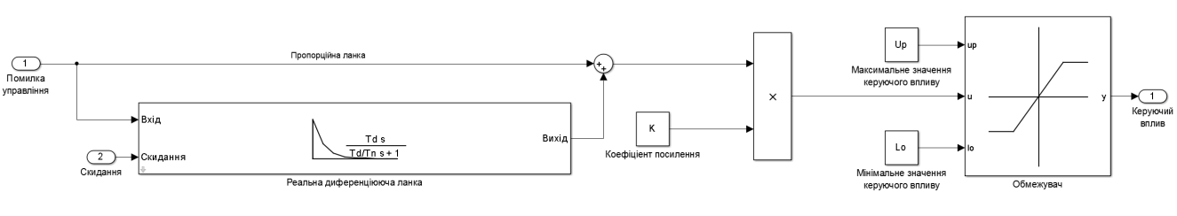
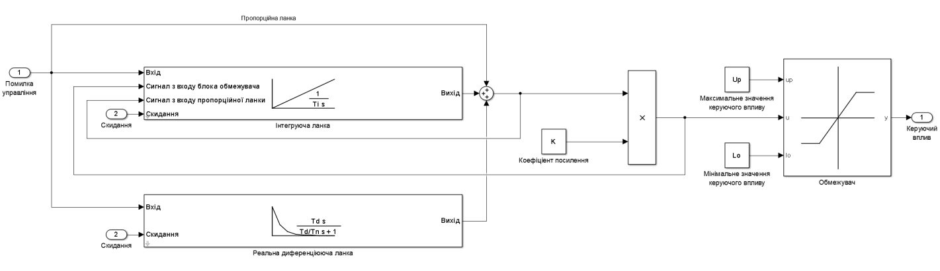
Моделі регуляторів
16
Модель ПД-регулятора
Модель ПІД-регулятора

Slide 18
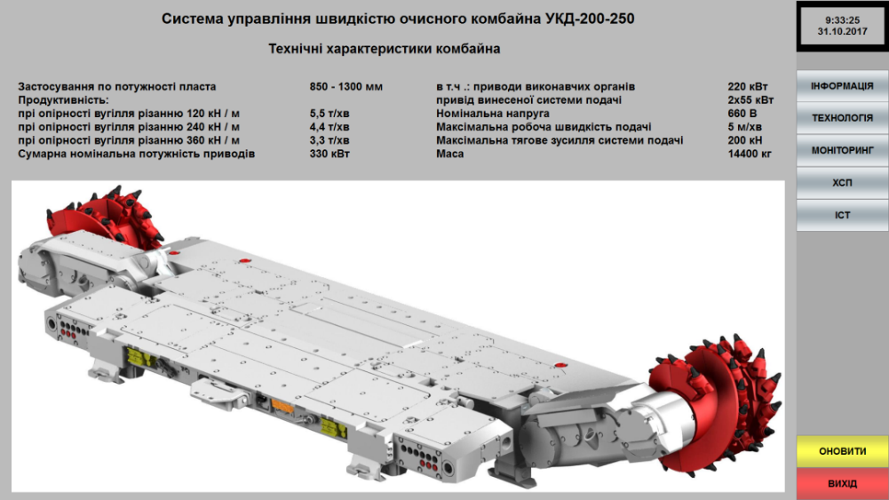
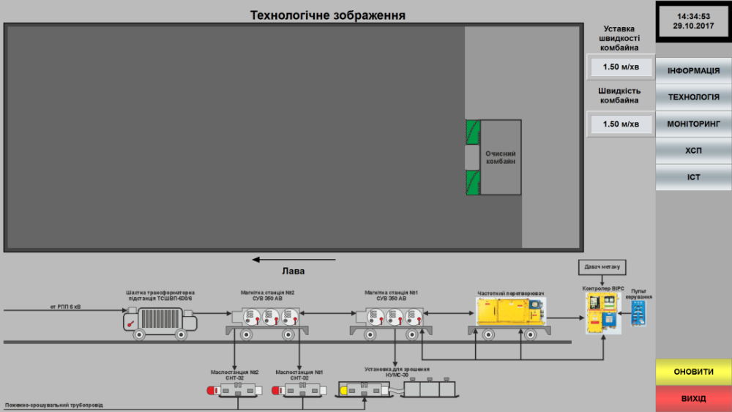
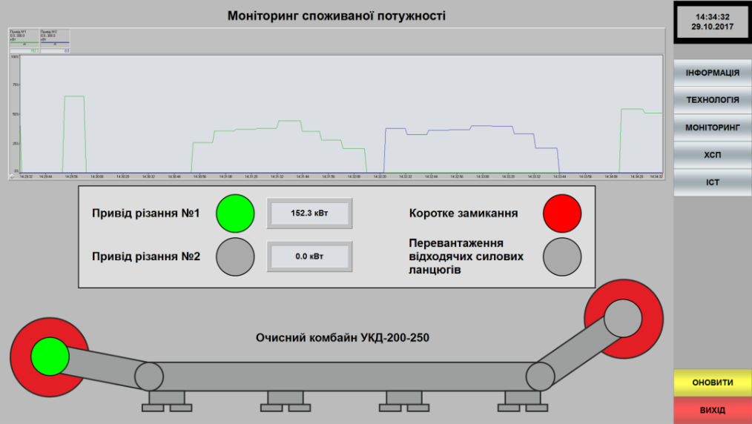
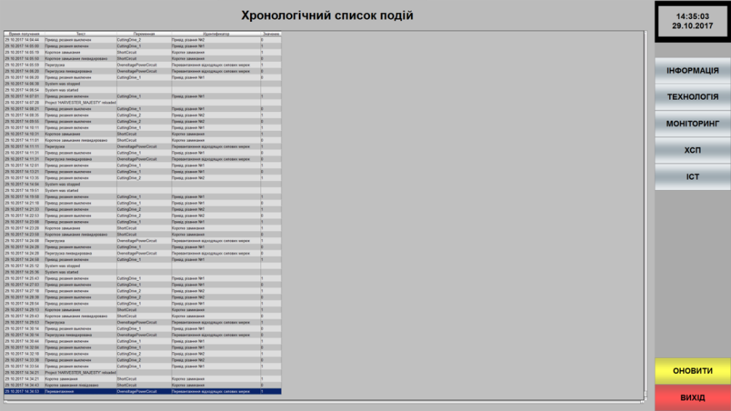
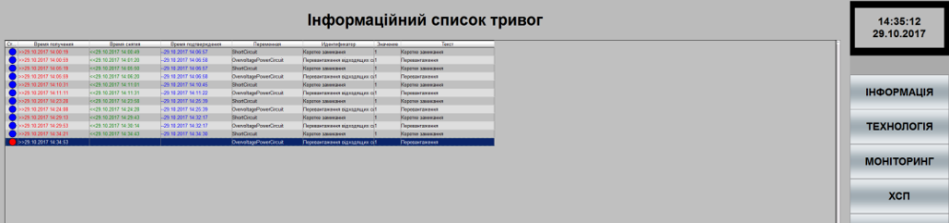
Людино-машинний інтерфейс
17

Slide 19
Висновки
18
В рамках дипломної роботи розроблена аналітична модель об'єкта управління. На підставі отриманої моделі розроблена модель системи управління з використанням комбінованого регулятора який реалізує безударне перемикання між ПД та ПІД-регуляторами.
На базі безперервних моделей об'єкта управління та регулятора розроблено їх цифрові моделі, які були використані при розробці програмного забезпечення системи управління для програмного програмованого логічного контролера zenon Logic.
В SCADA системі zenon розроблено програмне забезпечення людино-машинного інтерфейсу перевірка функціонування якого виконано за допомогою програмного забезпечення системи управління.

Slide 20
Дякую за увагу!

